Slide 1
「大阪市第9期介護保険事業計画素案」 パブコメ書き込み学習会
2024年1月20日 大阪民医連会議室＋オンライン
大阪市に
介護保険料
引上げ反対の
声を届けよう
大阪社保協介護保険対策委員会

Slide 2
大阪市第9期介護保険事業計画案 パブコメ書き込み学習会
本日のスケジュール
１.学習タイム 10:00～11:00
「介護保険事業計画と大阪市介護保険料」
２.質問及び意見タイム 11:00～11:10
３.「私の意見」書き込みタイム
11:10～11:30

Slide 3
介護大阪市の
介護保険料と
介護保険事業計画
報告
〇知ってください！こんなに高い大阪市介護保険料
〇介護保険事業計画とは？
〇パブリックコメント（意見募集）
大阪社保協介護保険対策委員会／介護保険料に怒る一揆の会
日下部 雅喜

Slide 4
知ってください
こんなに高い
介護保険料

Slide 5

全国の市の中で一番高い大阪市介護保険料
大阪市の65歳以上の人の介護保険料基準額
月8,094円（年97,128円）
大阪府平均
月6,826円 年81,912円 全国平均
月6,014円 年72,168円

Slide 6
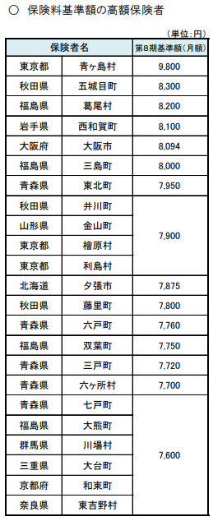
高額保険料市町村
1位 東京都 青ヶ島村 9,800円
2位 秋田県 五城目町 8,300円
3位 福島県 葛尾村 8,200円
4位 岩手県 西和賀町 8,100円
5位 大阪府 大阪市 8,094円
全国７９２「市」では1位。

Slide 7
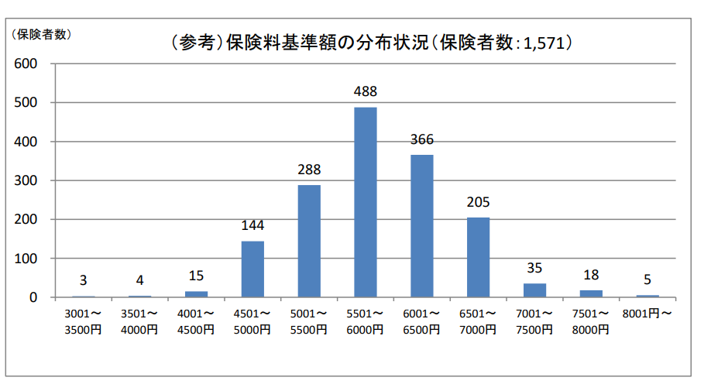

Slide 8
政令指定都市でもダントツ1位
順位 | 都市 | 第7期 | 第8期 | 伸び率 | 要介護認定率
1 | 大阪市 | 7,927 | 8,094 | 2.1% | 26.2%
2 | 京都市 | 6,600 | 6,800 | 3.0% | 23.2%
3 | 堺市 | 6,623 | 6,790 | 2.5% | 23.9%
4 | 名古屋市 | 6,391 | 6,642 | 3.9% | 19.9%
5 | 新潟市 | 6,353 | 6,641 | 4.5% | 19.1%

Slide 9
政令指定都市 6位～20位
順位 | 都市 | 第７期 | 第8期 | 伸び率 | 要介護認定率
6 | 岡山市 | 6,160 | 6,640 | 7.8% | 21.4%
7 | 北九州市 | 6,090 | 6,540 | 7.4% | 22.5%
8 | 横浜市 | 6,200 | 6,500 | 4.8% | 18.5%
9 | 神戸市 | 6,260 | 6,400 | 2.2% | 20.9%
10 | 熊本市 | 6,760 | 6,400 | -5.3% | 21.3%
11 | 静岡市 | 5,492 | 6,325 | 15.2% | 18.7%
12 | 川崎市 | 5,825 | 6,315 | 8.4% | 19.2%
13 | 広島市 | 6,170 | 6,250 | 1.3% | 19.0%
14 | 福岡市 | 6,078 | 6,225 | 2.4% | 19.9%
15 | さいたま市 | 5,421 | 6,034 | 11.3% | 17.6%
16 | 仙台市 | 5,893 | 6,001 | 1.8% | 18.2%
17 | 相模原市 | 5,800 | 6,000 | 3.4% | 17.6%
18 | 浜松市 | 5,534 | 5,859 | 5.9% | 17.6%
19 | 札幌市 | 5,773 | 5,773 | 0.0% | 21.0%
20 | 千葉市 | 5,300 | 5,400 | 1.9% | 17.4%

Slide 10
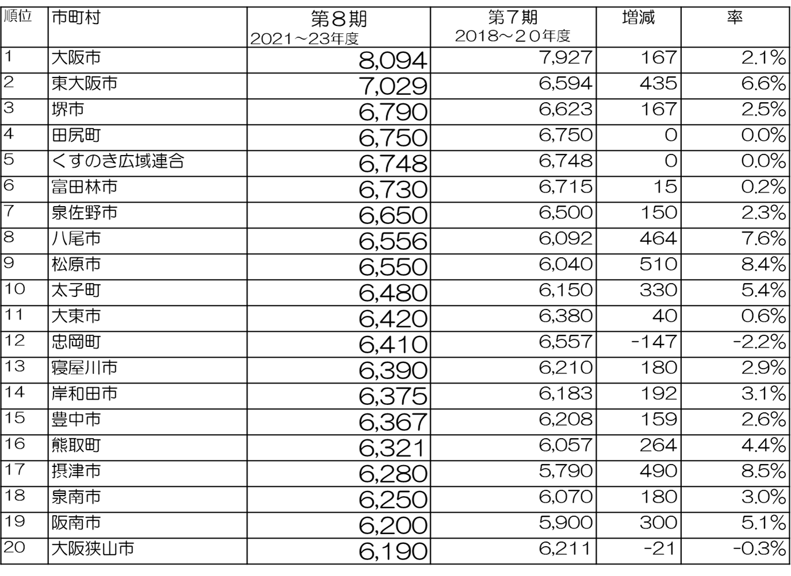
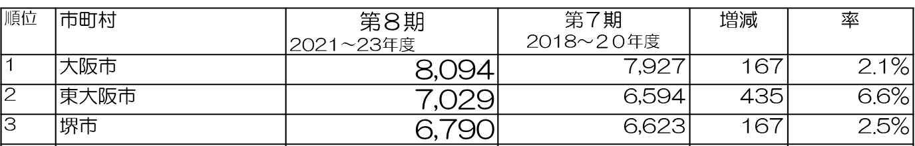
大阪府内市町村でも ダントツ 1位

Slide 11
順位 | 市町村 | 第８期 2021～23年度 | 第７期 2018～２０年度 | 増減 | 率
21 | 貝塚市 | 6,169 | 6,169 | 0 | 0.0%
22 | 和泉市 | 6,159 | 5,743 | 416 | 7.2%
23 | 高石市 | 6,137 | 6,333 | -196 | -3.1%
24 | 羽曳野市 | 6,123 | 6,158 | -35 | -0.6%
25 | 柏原市 | 6,102 | 6,407 | -305 | -4.8%
26 | 河南町 | 6,070 | 5,795 | 275 | 4.7%
27 | 藤井寺市 | 6,000 | 6,200 | -200 | -3.2%
28 | 岬町 | 6,000 | 6,000 | 0 | 0.0%
29 | 茨木市 | 5,990 | 5,300 | 690 | 13.0%
30 | 吹田市 | 5,980 | 5,900 | 80 | 1.4%
31 | 池田市 | 5,960 | 5,950 | 10 | 0.2%
32 | 能勢町 | 5,938 | 5,938 | 0 | 0.0%
33 | 枚方市 | 5,902 | 5,610 | 292 | 5.2%
34 | 島本町 | 5,900 | 5,450 | 450 | 8.3%
35 | 泉大津市 | 5,876 | 5,700 | 176 | 3.1%
36 | 河内長野市 | 5,840 | 5,800 | 40 | 0.7%
37 | 高槻市 | 5,600 | 5,083 | 517 | 10.2%
38 | 豊能町 | 5,550 | 5,412 | 138 | 2.5%
39 | 箕面市 | 5,400 | 5,700 | -300 | -5.3%
40 | 交野市 | 5,360 | 5,360 | 0 | 0.0%
41 | 千早赤阪村 | 4,390 | 5,811 | -1,421 | -24.5%
加重平均 |  | 6,826 | 6,636 | 190 | 2.9%

Slide 12
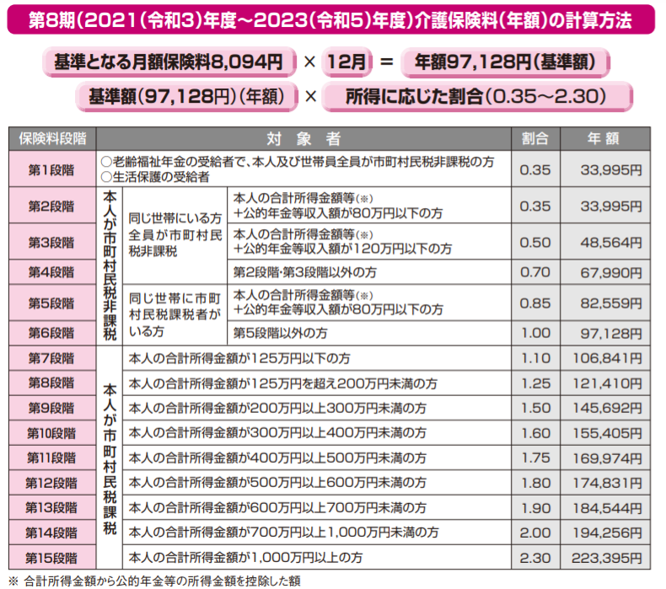
大阪市介護保険料
国基準
0.3 29,138円
0.3 29,138円

Slide 13
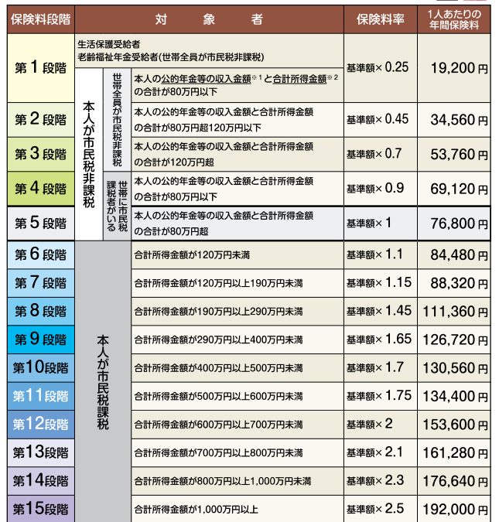
神戸市介護保険料

Slide 14
堺市介護保険料
保険料段階 | 対象者 |  | 保険料額
第1段階 | 世帯全員が市民税非課税で老齢福祉年金受給の方、生活保護受給の方 世帯全員が市民税非課税の方で公的年金等収入額（※1）と合計所得金額との合計が年額80万円以下の方 | (基準額×0.30） | 24,450円
第2段階 | 世帯全員が市民税非課税の方で、公的年金等収入額（※1）と合計所得金額との合計が年額80万円を超え120万円以下の方 | (基準額×0.47） | 38,300円
第3段階 | 世帯全員が市民税非課税の方で、第1段階・第2段階以外の方 | (基準額×0.70） | 57,040円
第4段階 | 本人が市民税非課税で、同じ世帯に市民税課税の方がおられる方で、公的年金等収入額との合計が年額80万円以下の方 | （基準額×0.90) | 73,340円
第5段階 | 本人が市民税非課税で、同じ世帯に市民税課税の方がおられる方で、第4段階以外の方 | （基準額) | 81,480円
第6段階 | 本人が市民税課税で、合計所得金額が125万円以下の方 | （基準額×1.18) | 96,150円
第7段階 | 本人が市民税課税で、合計所得金額が125万円を超え200万円未満の方 | （基準額×1.30) | 105,930円
第8段階 | 本人が市民税課税で、合計所得金額が200万円以上300万円未満の方 | （基準額×1.50) | 122,220円
第9段階 | 本人が市民税課税で、合計所得金額が300万円以上400万円未満の方 | （基準額×1.67) | 136,080円
第10段階 | 本人が市民税課税で、合計所得金額が400万円以上500万円未満の方 | （基準額×1.84) | 149,930円
第11段階 | 本人が市民税課税で、合計所得金額が500万円以上600万円未満の方 | （基準額×2.01) | 163,780円
第12段階 | 本人が市民税課税で、合計所得金額が600万円以上700万円未満の方 | （基準額×2.18) | 177,630円
第13段階 | 本人が市民税課税で、合計所得金額が700万円以上800万円未満の方 | （基準額×2.31) | 188,220円
第14段階 | 本人が市民税課税で、合計所得金額が800万円以上900万円未満の方 | （基準額×2.44) | 198,820円
第15段階 | 本人が市民税課税で、合計所得金額が900万円以上1000万円未満の方 | （基準額×2.47) | 201,260円
第16段階 | 本人が市民税課税で、合計所得金額が1000万円以上の方 | （基準額×2.50) | 203,700円

Slide 15
京都市介護保険料
第1号被保険者の介護保険料
所得段階区分 |  |  |  | 保険料率 | 保険料年額 （月額の目安）
第1段階 | ●本人が生活保護を受給している場合 ●本人が老齢福祉年金を受給し，本人及びすべての世帯員が市民税非課税である場合 |  |  | 基準額×0.3 | 24，480円 （2，040円）
 | ●本人及びすべての世帯員が市民税非課税の場合（本人が単身の場合を含む。） | 本人の前年中の課税年金収入額 ＋ 本人の前年の課税年金に係る所得以外の＊合計所得金額 | 80万円以下
第2段階 |  |  | 80万円超 120万円以下 | 基準額×0.43 | 35，088円 （2，924円）
第3段階 |  |  | 120万円超 | 基準額×0.7 | 57，120円 （4，760円）
第4段階 | ●本人が市民税非課税で，世帯員の中に市民税（減免前）課税者がいる場合 |  | 80万円以下 | 基準額×0.9 | 73，440円 （6，120円）
第5段階 |  |  | 80万円超 | 基準額 | 81，600円 （6，800円）
第6段階 | ●本人が市民税（減免前）課税の場合 | 本人の前年の＊合計所得金額 | 125万円以下 | 基準額×1.1 | 89，760円 （7，480円）
第7段階 |  |  | 125万円超 190万円未満 | 基準額×1.35 | 110，160円 （9，180円）
第8段階 |  |  | 190万円以上 400万円未満 | 基準額×1.6 | 130，560円 （10，880円）
第9段階 |  |  | 400万円以上 700万円未満 | 基準額×1.85 | 150，960円 （12，580円）
第10段階 |  |  | 700万円以上 1,000万円未満 | 基準額×2.1 | 171，360円 （14，280円）
第11段階 |  |  | 1,000万円以上 | 基準額×2.35 | 191，760円 （15，980円）

Slide 16
妻 ８６歳女性 夫 男性89歳
年金月 ３万１５００円 １８万３０００円
４月支給分 ６万３０００円 ３６万６０００円
個人住民税 ▲０円 ▲９００円
後期医療保険料 ▲４５００円 ▲１万６１００円
介護保険料 ▲１万３７００円 ▲１万７９００円
手取り年金額 ４万４８００円 ３３万１１００円
月 ２万２４００円 １６万５５５０円
妻夫合計 １８万７９５０円
生活保護基準 月 １６万３７７円
（生活扶助112,377円＋住宅扶助48,000円）

Slide 17
たったこれだけの年金から
Aさん 76歳男性
年金月 １３万２５００円
４月支給分 ２６万５０００円
個人住民税 ▲９００円
後期高齢者医療保険料 ▲４９００円
介護保険料 ▲１万７１００円
手取り年金額 ２４万２１００円
月 １２万１０５０円
生活保護基準 月 １１万１９００円
（生活扶助71,900円＋住宅扶助40,000円）

Slide 18
たったこれだけの年金から
Bさん 83歳女性
年金月 １０万３５００円
４月支給分 ２０万７０００円
個人住民税 ▲０円
後期高齢者医療保険料 ▲２７００円
介護保険料 ▲１万１３００円
手取り年金額 １９万３０００円
月 ９万６５００円
生活保護基準 月 １１万１９００円
（生活扶助71,900円＋住宅扶助40,000円）

Slide 19
20年間下がりっぱなしの年金
175,865円
年度 | 平均年金月額
2000 | 175,865
2005 | 165,083
2010 | 150,406
2011 | 149,687
2012 | 148,422
2013 | 145,596
2014 | 144,886
2015 | 145,305
2016 | 145,638
2017 | 144,903
2018 | 143,761
2019 | 144,268
171,478円
144,268円
▲31,597円
▲１７．９％

Slide 20
21年で2.4倍 大阪市の介護保険料
月8,094円
年97,128円
２．３９倍！
月3,381円
年40,572円
第１期 2000～2012 | 第２期 2013～ 2005 | 第３期 2006～ 2008 | 第４期 2009～ 2011 | 第５期 2012～ 2014 | 第６期 2015～ 2017 | 第７期 2018～ 2020 | 第８期 2021～ 2023 | 第８期／第1期
3,381 | 3,580 | 4,780 | 4,780 | 5,897 | 6,758 | 7,927 | 8,094 | 239.4%

Slide 21
介護保険
事業計画
とは？

Slide 22
市町村介護保険事業計画
保険給付の円滑な実施のため、３年間を１期とする介護保険事業計画を策定 老人福祉計画と一体で作成
○ 区域（日常生活圏域）の設定
○ 各年度における種類ごとの介護サービス量の見込み（区域毎）
○ 各年度における必要定員総数（区域毎）
○ 各年度における地域支援事業の量の見込み
○ 介護予防・重度化防止等の取組内容及び目標
○ その他の事項
保険料の設定

Slide 23
介護保険料の決定の３原則
介護保険法第129条
①市町村は、介護保険事業に要する費用に充てるため、保険料を徴収しなければならない
②保険料額は、政令で定める基準に従い条例で定めるところにより算定された「保険料率」により算定される
※「保険料率」とあるが「金額」で表示される
③その「保険料率」は、おおむね３年を通じ財政の均衡を保つことができるものでなければならない

Slide 24
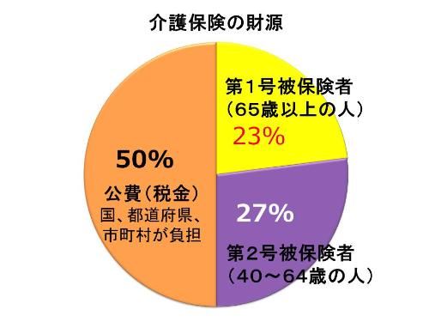
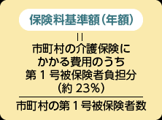
第1 号被保険者の介護保険料
１ 保険料算定の仕組み 介護保険制度は，国，地方自治体，４０歳以上の市民のそれぞれの負担によ って，社会全体で高齢者の介護を支える社会保険制度であり，第８期の 計画期間（２０２１～２０２３年度）は，保険給付費・地域支援事業費のうち 第１号被保険者（６５歳以上の方）の負担割合が約２３％となります

Slide 25
「給付と負担の連動」
その市町村の介護サービス利用が増える
⇒高齢者全員の介護保険料が比例して上がる
介護充実
保険料

Slide 26
介護費用の２３％を全高齢者で負担
６５歳以上（第１号被保険者）の介護保険料の決め方 （イメージ）
介護サービス費の総額×２３％
６５歳以上の人口（第１号被保険者数）
＝介護保険料基準額
（第8期 3年間 8517億円＋499億円）
（68万6,968人×所得段階調整×3年間）
（月8,094円、年9万7,138円）

Slide 27
大阪市の介護保険料が高い理由
〇一人暮らし高齢者が多い
大阪市 ４２．４％ 全国 ２７．３％（2015年国勢調査）
〇低所得者（非課税世帯）が多い
大阪市 ４９．２％ 全国 ３２．１％ （2019年3月）
〇要介護認定率が高い
大阪市 ２６．２％ 全国 １８．７％（2021年3月）
〇ホームヘルパーの利用率が高い
サービス種類別保険給付額の構成割合
大阪市 ２３．５％ 全国 ９．４％（2021年3月）

Slide 28
大阪市の説明：給付費の状況
〇本市は全国と比較すると、居宅サービスの利用者の割合が高い。
・本市 74.2％ 全国 68.7％ （令和3年４月）
〇本市は全国と比較すると、保険給付総額に占める訪問介護の割合が高い。
・本市 23.5％ 全国 9.4％ （令和3年４月）
〇居宅サービス利用者の支給限度額に対する割合は、全国・本市ともに５割程度となっている。
〇利用者一人当たりのサービス費用額は、全ての介護度において、全国が本市を上回っている。
令和4年1月31日大阪市社会福祉審議会高齢者福祉専門分科会資料5－1

Slide 29
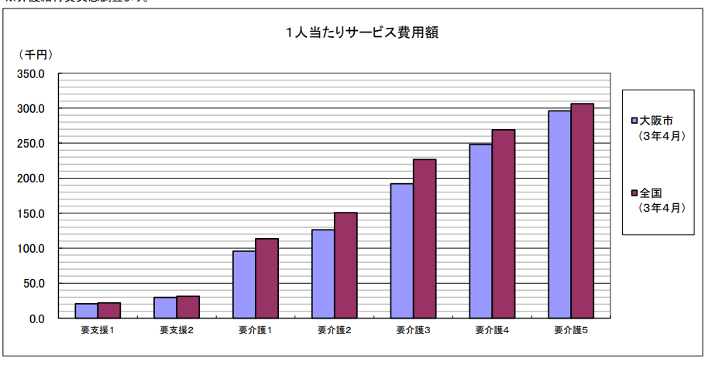
大阪市の説明：給付費の状況
〇利用者一人当たりのサービス費用額は、全ての介護度において、全国が本市を上回っている。
大阪市の利用者１人当たり費用額は全国平均以下
令和4年1月31日大阪市社会福祉審議会高齢者福祉専門分科会資料5－2

Slide 30
大阪市の説明：認定率が高いことについて
〇本市は高齢者世帯に占める一人世帯の割合が全国に比べ高い。
・本市 42.4％ 全国 27.3％（平成27年国勢調査）
〇一人世帯は認定率が高く、これにより本市の認定率が全国と比べ高くなっている。
・本市 一人世帯の認定率 37.3％
二人以上世帯 18.0% （令和２年３月末）
〇一人世帯の割合が高いことにより、認定率が全国に比べ高い。
令和4年1月31日大阪市社会福祉審議会高齢者福祉専門分科会資料5－1

Slide 31
大阪市の説明：認定率が高いことについて
〇認定者一人当たりのサービス費用額は全国よりも低いが、認定者数が多いため給付費が高く、被保険者一人当たりでは全国より高くなっている。
給付費の状況
認定者数一人当たり費用額
本市 132,812円 全国 139,092円
被保険者一人当たり費用額
本市 34,826円 全国 25,995円 （令和3年3月）
一人あたり利用額は全国より低い！
介護保険制度はもう限界！
令和4年1月31日大阪市社会福祉審議会高齢者福祉専門分科会資料5－1

Slide 32
10数年後には全国が大阪市の状況
国立社会保障・人口問題研究所の「日本の世帯数の将来推計」によれば、世帯主65歳以上の世帯に占める「単独世帯」の割合は、
2030年には37.4％、
2040年には40.0％と推計（2018年推計）され、大阪市の状況は10数年後の近未来の日本社会の姿でもある。

Slide 33
介護保険制度の限界
「公費半分・保険料半分」ではもう限界
⇒ 解決策は「公費」投入以外ない！
国庫負担増を。緊急的に大阪市が財源投入をすべき！

Slide 34
パブリックコメント（意見募集）

Slide 35
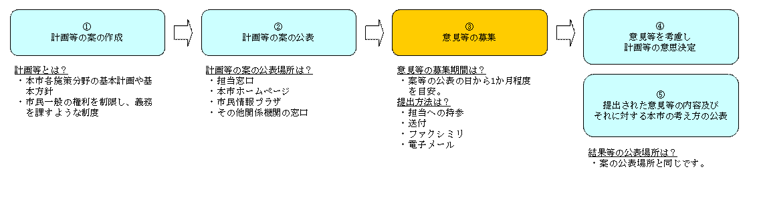
パブリック・コメント手続について
パブリック・コメント手続とは、大阪市がこれから策定しようとしている各施策分野の基本的な計画等の策定過程において、案の段階で広く市民のみなさまに公表し、ご意見をお寄せいただき、お寄せいただいたご意見についてとりまとめたうえで本市の考え方を公表するとともに、有益なご意見を考慮して本市の意思決定を行うことをいいます。
この手続により、大阪市は、透明で開かれた市政を推進し、市民のみなさまの多様なご意見を積極的に市政に反映させるとともに、市民のみなさまへの説明責任を果たします。

Slide 36
ご意見の応募方法
送付またはファックスで次までお寄せ下さい。
〒530－8201
大阪市北区中之島１-３-20
大阪市福祉局高齢者施策部高齢福祉課
「計画素案の意見募集」係
ファックス
(０６)６２０２-６９６４
●応募期限
令和６年１月24日(水) 必着

Slide 37
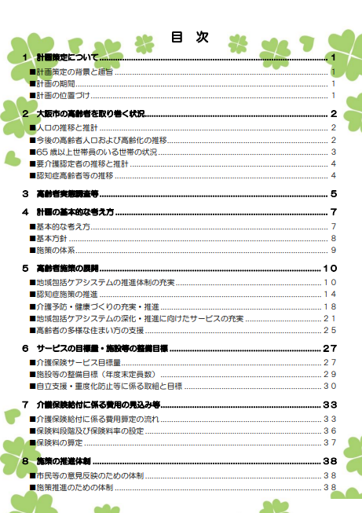
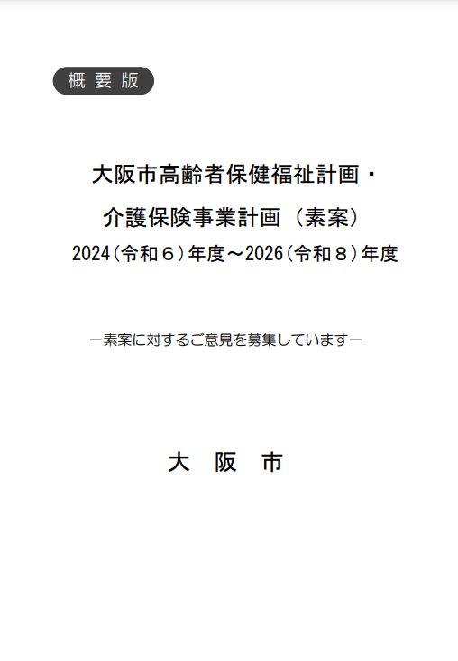

Slide 38
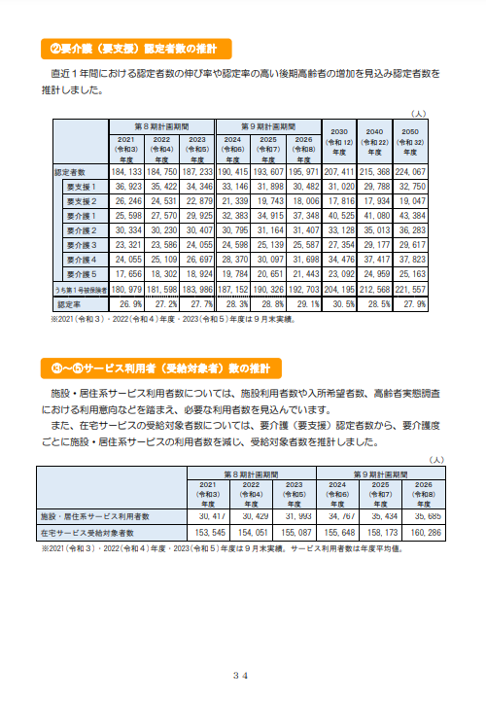
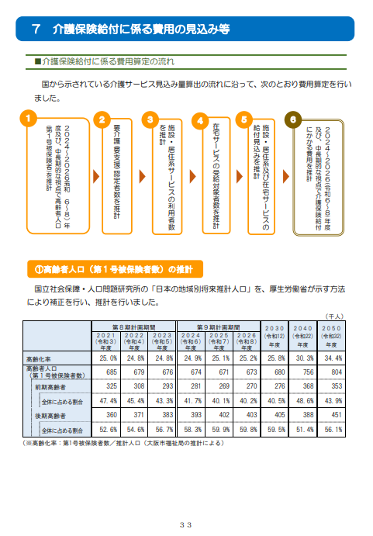

Slide 39
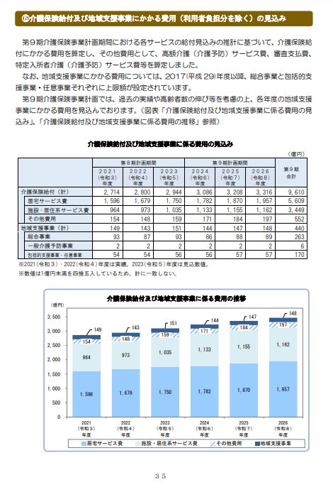
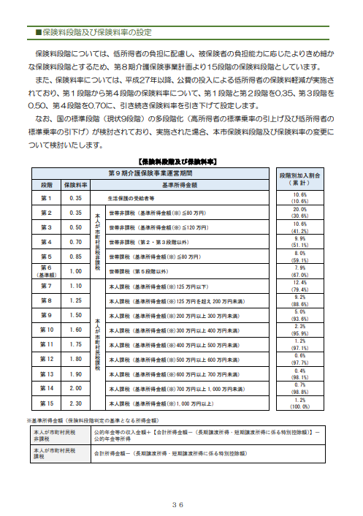

Slide 40
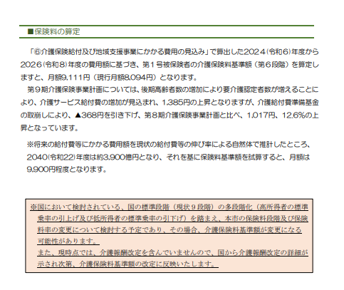

Slide 41
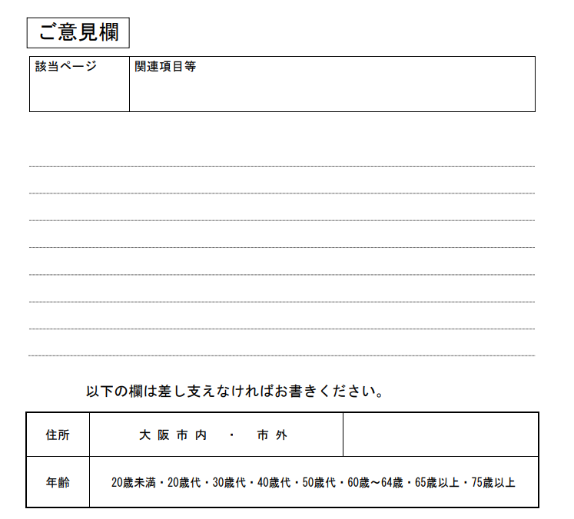

Slide 42

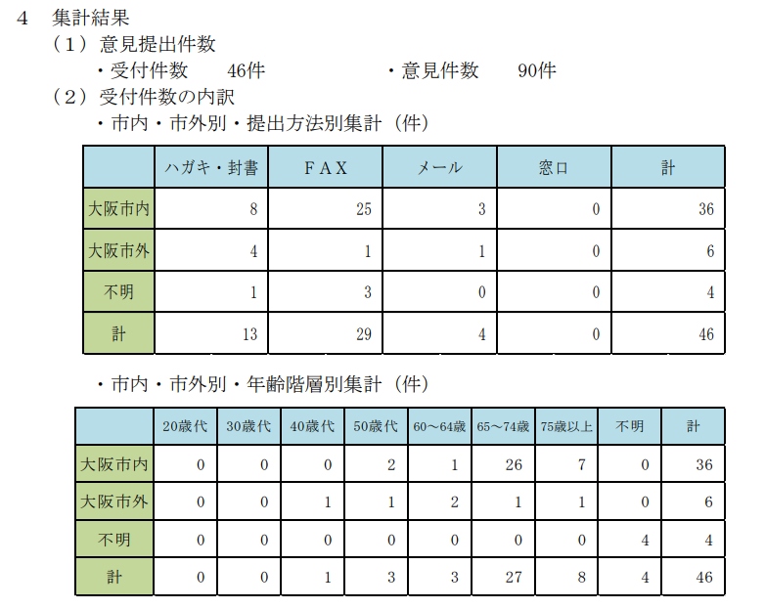
前回 第8期事業計画への意見結果

Slide 43
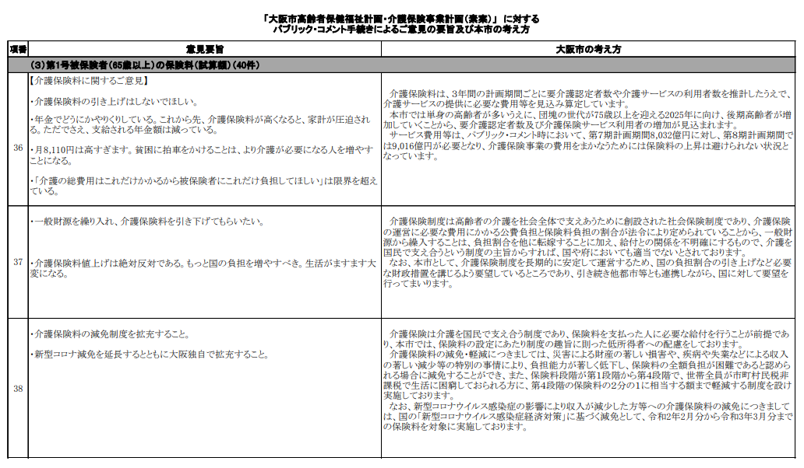

Slide 44
意見の例
現在でも、大阪市の介護保険料（基準月額8,094円）は、大阪府内でも全国の市の中でも最高額となっており、高齢者に耐えがたい負担をもたらしています。
大阪市高齢者保健福祉計画・介護保険事業計画（素案）では、これをさらに１２．６％引き上げ、 ９，１１１ 円 とする案となっています。この金額は、国の保険料負担見直しや介護報酬改定の影響で今後さらに上がる可能性もあります。
大阪市の介護保険料は、わずかな年金で暮らす高齢者にとっては負担の限界を超えており、私たちはこの3年間、大阪市に対し「高すぎる保険料を引き下げよ」と求めてきました。こうした声を全く無視し、引き上げ案を示したことは重大な問題です
事態を解決するために、国に対して国庫負担割合の引上げを求めるとともに大阪市としても一般財源を投入して介護保険料を引き下げることが必要です。

Slide 45
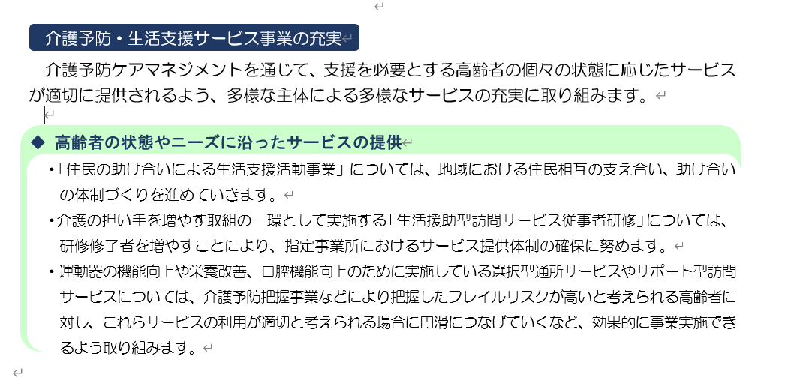
概要版21頁

Slide 46
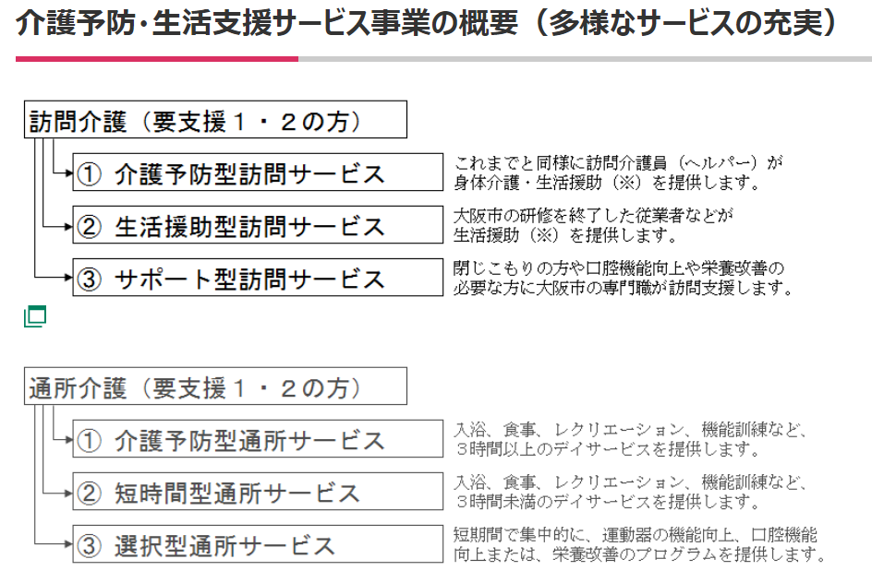
大阪市の総合事業のサービス種別
報酬は２５％引下げ

Slide 47
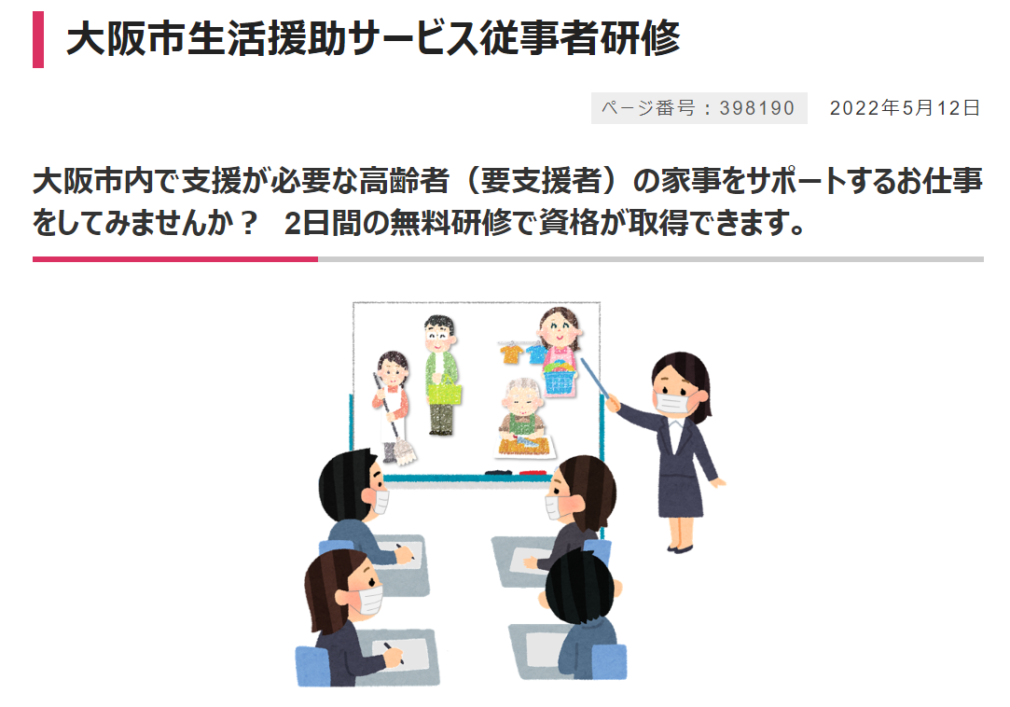
午前10時～午後5時30分（休憩時間を含みます
1日6時間×2日間＝計12時間。全時間必修です。
1回15人定員で年24回開催。受講者低調で、2～3人の時も。
7年間で1461人修了（2022年度末時点）

Slide 48
大阪市生活援助サービス従事者養成研修実績
年度 | 予算(千円) | 決算(千円) | 回数 | 受講者数 | 修了者数 | 委託外修了者数 | 合計
2016 | 5,778 | 4,461 | 10 | 350 | 284 | 66 | 350
2017 | 19,240 | 7,044 | 40 | 439 | 363 | 58 | 421
2018 | 15,357 | 6,974 | 40 | 167 | 165 | 27 | 192
2019 | 9,927 | 4,394 | 30 | 119 | 118 | 14 | 132
2020 | 8,352 | 3,211 | 24 | 193 | 193 | 16 | 209
2021 | 5,677 | 2,640 | 24 | 74 | 74 | 19 | 93
2022 | 5,769 | 2,600 | 24 | 83 | 64 |  | 64
2023 | 4,473
合計 | 49,555 | 19,819 | 192 | 1,425 | 1,261 | 200 | 1,461
研修終了者が実際に生活援助型サービスに従事した実績は？
⇒2022年10月 交渉 大阪市「把握していません」
2023年3月交渉 「研修終了者にアンケート調査します」
2023年7月21日交渉 「アンケート結果は・・・ 3人従事

Slide 49
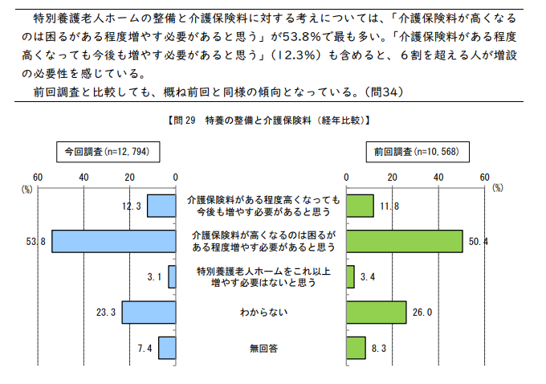
市民の要求は 特養ホーム整備
令和4年度大阪市高齢者実態調査報告書

Slide 50
もたつく「住まい・居場所」の確保
大阪市の施設整備の目標
第9期計画素案 29頁
 | 2024(令和６)年度 | 2025(令和７)年度 | 2026(令和８)年度
介護老人福祉施設（特別養護老人ホーム） | 14,800人 | 14,800人 | 14,900人
うち地域密着型老人福祉施設 | 523人 | 523人 | 534人
介護老人保健施設 | 8,065人 | 8,065人 | 8,065人
介護医療院 | 280人 | 280人 | 300人
認知症対応型共同生活介護（グループホーム） | 5,070人 | 5,185人 | 5,300人
特定施設入居者生活介護 | 11,000人 | 11,200人 | 11,400人
うち地域密着型特定施設入居者生活介護 | 213人 | 242人 | 300人

Slide 51
考えてください
大阪市のお金の使い方

Slide 52
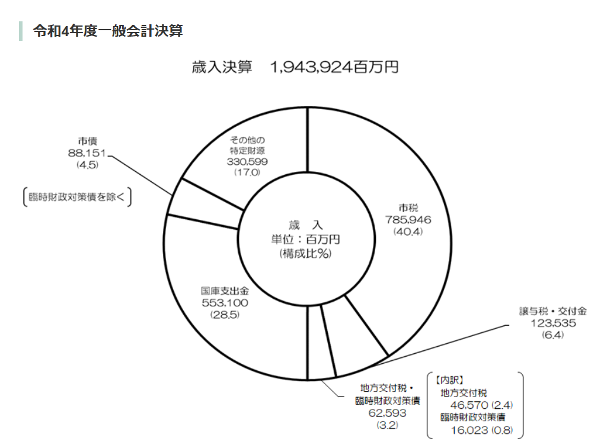
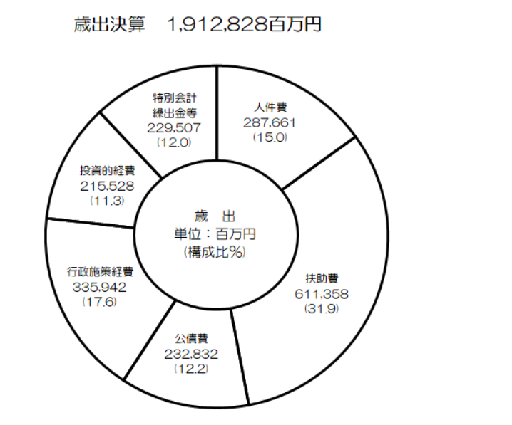
2022年度大阪市一般会計決算

Slide 53
収支310億円、実質収支257億円黒字
引き続き黒字基調を維持しており、平成元年度以降34年連続の黒字となっています。
実質収支
（単位：百万円）
 | （1）歳入額 | （2）歳出額 | （3）形式収支 【（1）－（2）】 | （4）翌年度へ 繰り越すべき 財源 | （5）実質収支 【（3）－（4）】
3年度決算 | 2,009,154 | 1,968,220 | 40,934 | 10,137 | 30,796
4年度決算 | 1,943,924 | 1,912,828 | 31,096 | 5,323 | 25,773
増減 | －65,230 | －55,392 | －9,838 | －4,814 | －5,024

Slide 54
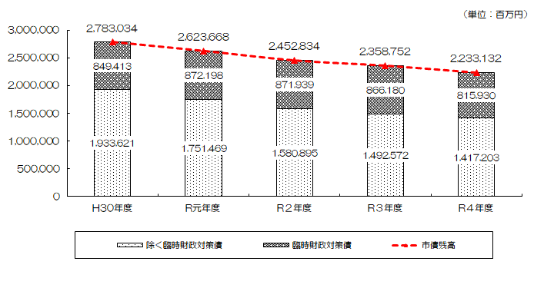
市債残高は減少
一般会計における市債残高は、前年度に比べ－5.3パーセント（－1,256億2,000万円）の2兆2,331億3,200万円となり、9年連続の減となりました。

Slide 55
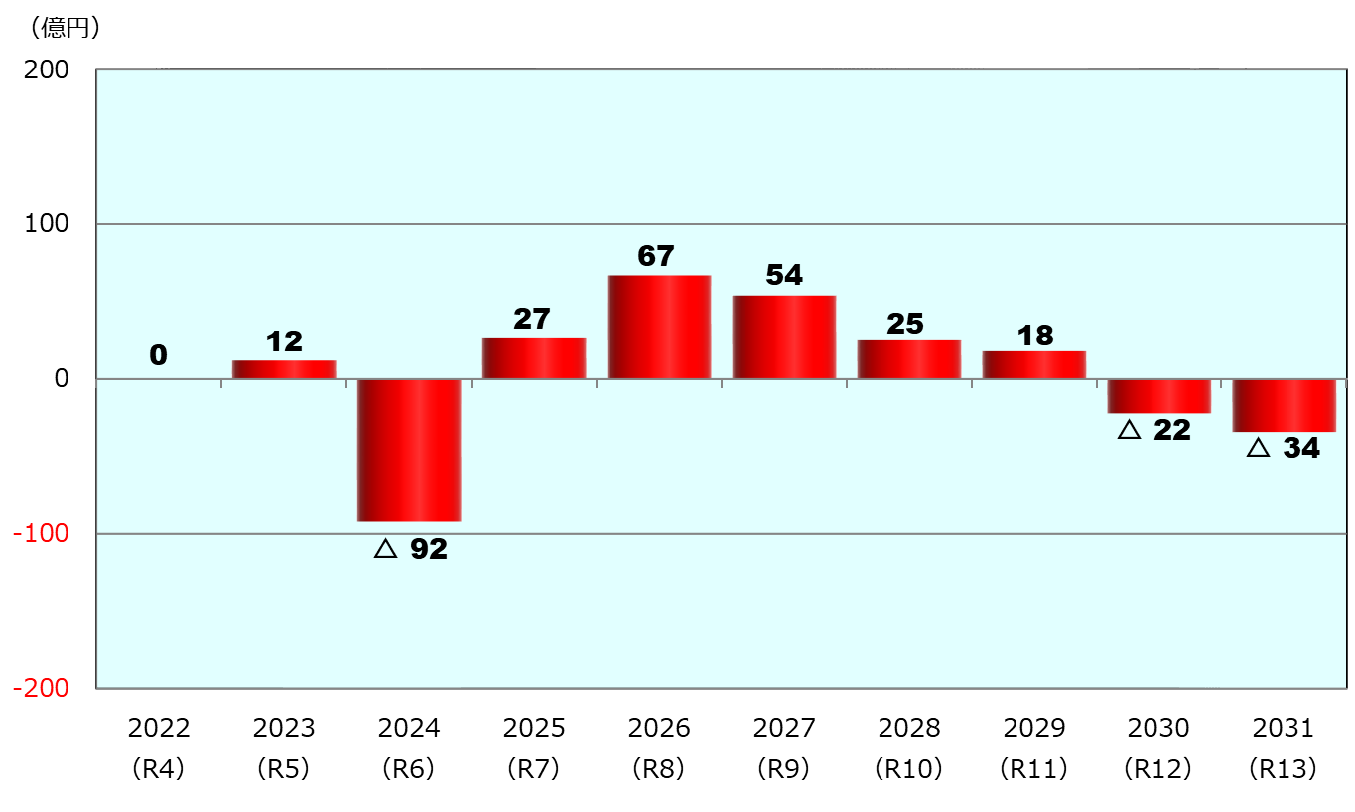
通常収支の状況とその対応
今後の財政収支概算
（粗い試算）2022（令和4）年2月版 :大阪市
通常収支の推移（一般会計）
2

Slide 56
通常収支の推移とその対応
通常収支の推移（一般会計）
前回（2022年2月版）
2

Slide 57
まとめ
【主なポイント】
今後の財政収支概算
（粗い試算）2023（令和5）年2月版 :大阪市
前回版（2022（令和４）年２月版）に比べ、試算期間を通じ、税等一般財源は増となるものの、扶助費や人件費、金利上昇による公債費（利子）の増などにより、悪化。
一方、2022年度補正予算において、収支改善額を活用し今後の公債費負担の軽減を図ったほか、2023年度からの定年引上げによる退職手当の減が隔年（2025・2027・2029・2031）で見込まれることから、おおむね前回版並みの基調となっている。
2024年度は、万博関連経費の増等により、通常収支不足が生じる見込み。
また、期間終盤では、高齢化の進展や障がい福祉サービス利用者の増加等に伴う扶助費の増等により、通常収支不足が生じる見込み。
なお、この試算は現時点で見込むことができる条件を前提に推計したことから、多くの不確定要素（経済情勢の影響を大きく受ける税収や金利・物価動向など）があり、相当の幅をもって見る必要がある。
【対 応】
2023年度当初予算は通常収支が均衡しているものの、今後の財政運営については、税収、金利・物価動向などの不確定要素が収支に大きな影響を与える可能性がある中で、財政状況を以前に後戻りさせないことを念頭に、急激な環境変化にも対応できるよう、引き続き市政改革に取り組み、持続可能な財政構造を構築する必要がある。
3

Slide 58
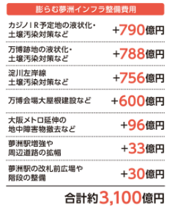
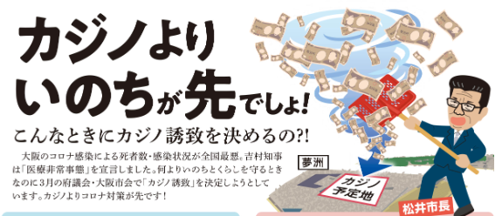

Slide 59
財政調整基金３２１億円増
（単位：百万円、パーセント）
区分 | 4年度決算 | 3年度決算 | 増減 | 伸び率
市債残高
 | 一般会計 |  | 2,233,132 | 2,358,752 | －125,620 | －5.3 | －5.3
 |  | 除く臨時財政対策債 | 1,417,203 | 1,492,572 | －75,370 | －5.0 | －5.0
 | 全会計 |  | 2,972,118 | 3,087,145 | －115,028 | －3.7 | －3.7
財政調整基金残高 |  |  | 245,229 | 213,050 | 32,179 | 15.1
財政調整基金残高 | 245,229 | 213,050 | 32,179 | 15.1

Slide 60
令和4年度大阪市決算
(単位：円)
会計名 | 歳入 | 歳出 | 差引剰余額 （差引歳入不足額）
一般会計 | 1,943,923,811,727 | 1,912,827,883,499 | 〔25,772,959,986〕 31,095,928,228
食肉市場事業会計 | 8,091,371,868 | 8,091,371,868 | 〔0〕 0
駐車場事業会計 | 2,782,483,031 | 2,540,286,938 | 〔53,593,093〕 242,196,093
母子父子寡婦福祉貸付資金会計 | 530,012,460 | 127,893,839 | 〔402,118,621〕 402,118,621
国民健康保険事業会計 | 297,704,184,595 | 292,514,848,987 | 〔5,189,335,608〕 5,189,335,608
心身障害者扶養共済事業会計 | 522,577,649 | 522,577,649 | 〔0〕 0
介護保険事業会計 | 302,089,691,529 | 301,544,300,522 | 〔545,391,007〕 545,391,007
後期高齢者医療事業会計 | 38,219,936,318 | 35,520,518,858 | 〔2,699,417,460〕 2,699,417,460
公債費会計 | 629,845,683,355 | 629,845,683,355 | 〔0〕 0

Slide 61
声をあげましょう
下げられる介護保険料
充実できる介護・福祉

Slide 62

ご清聴
ありがとう
ございました

